Slide 1



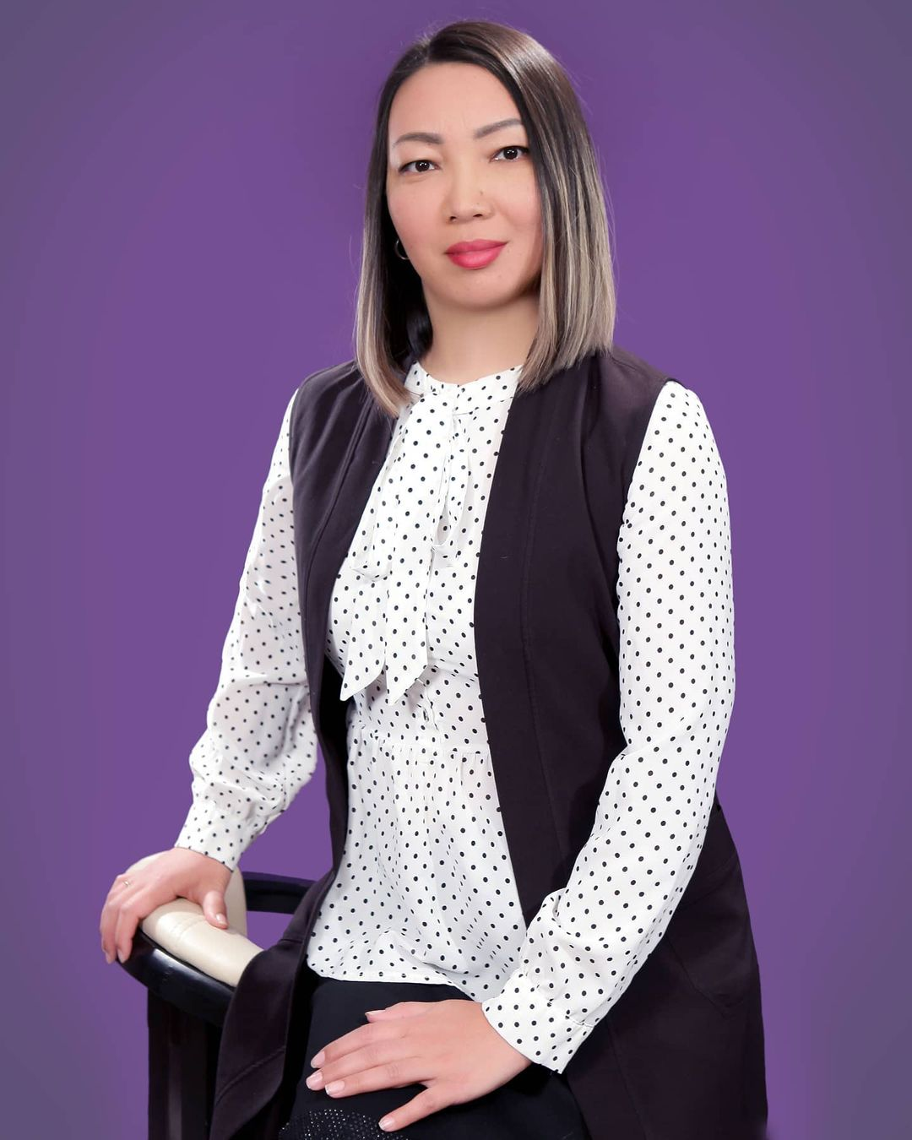
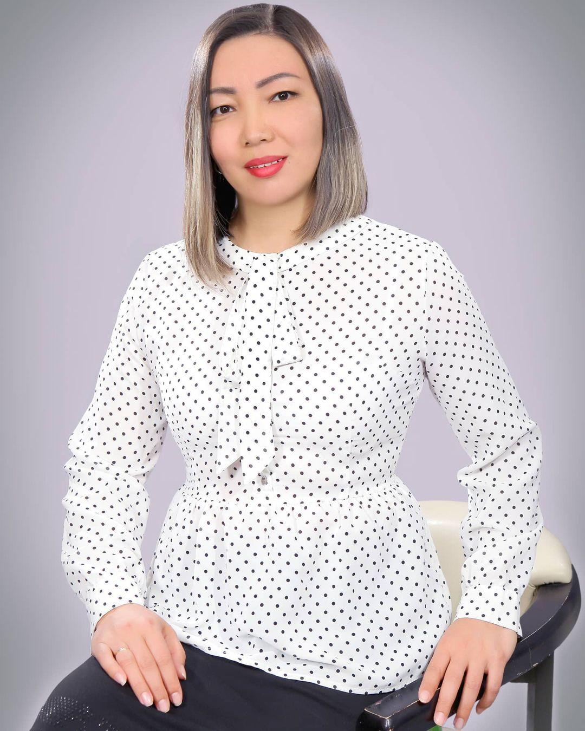
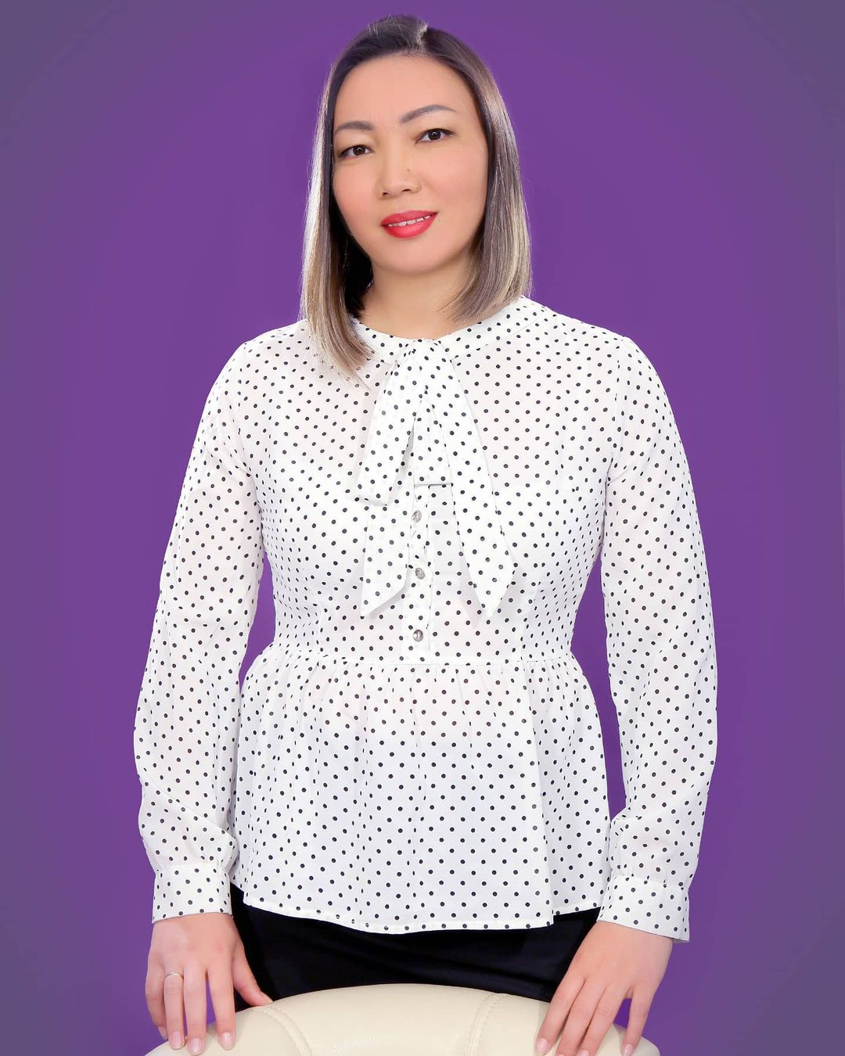
Аты-жөні
Туған күні,
айы-жылы
Мамандығы
Сынып жетекші
Бастауыш сынып мұғалімі
Иманбаева Женискул Көшербайқызы
09.05.1982ж
1 «Г» сынып
Өзін-өзі таныстыру
JOIN OUR TEAM

Slide 2

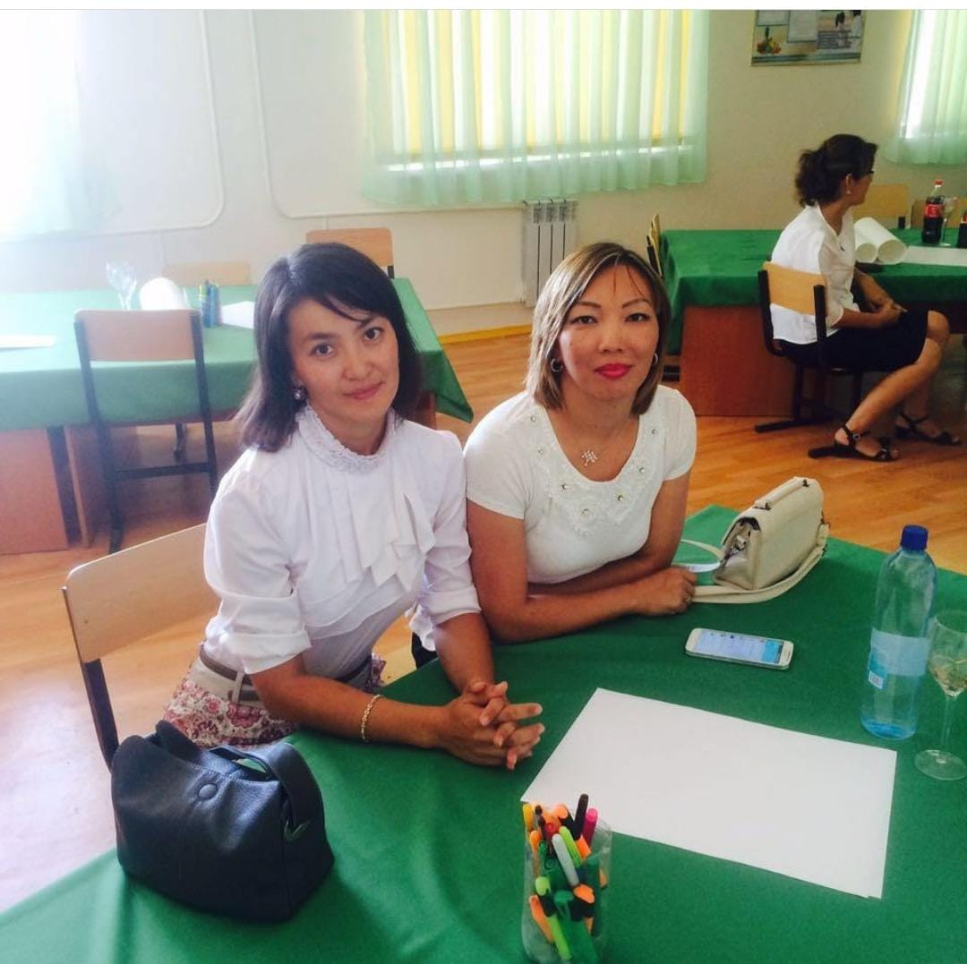


Тамыз кеңесі
Бастауыш сынып
«Су-тіршілік көзі»
Тамыз кеңесі
Секциялық
отырыс
Панарамалық
сабақ

Slide 3
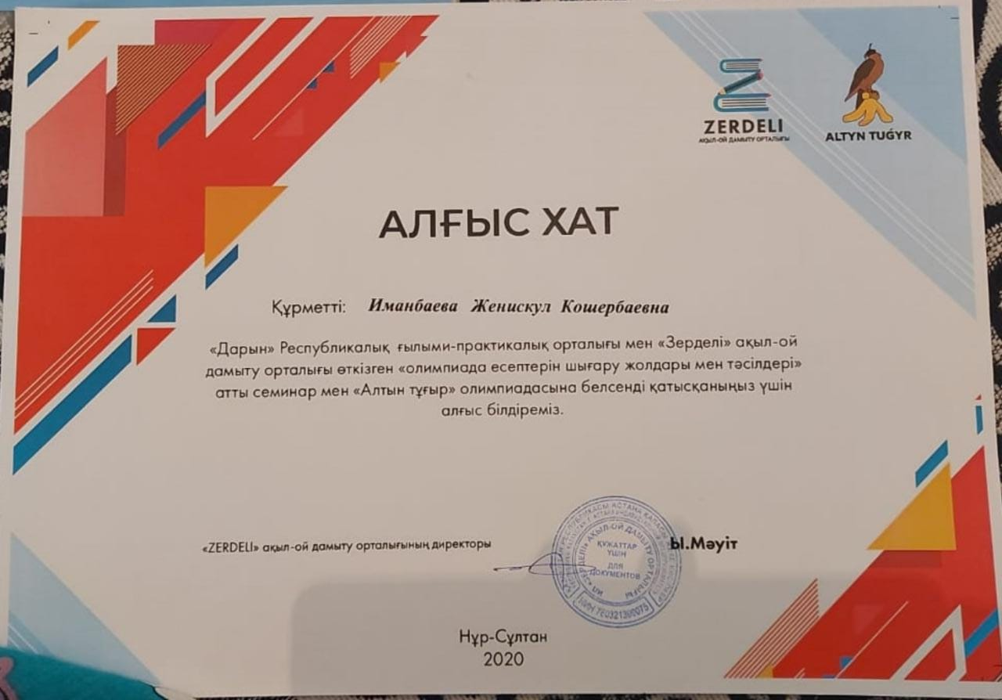
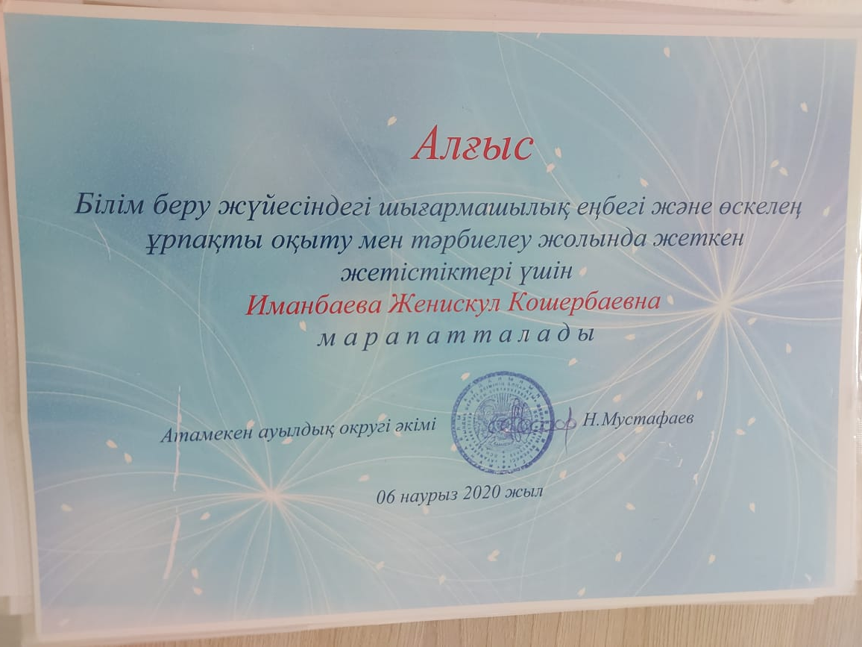
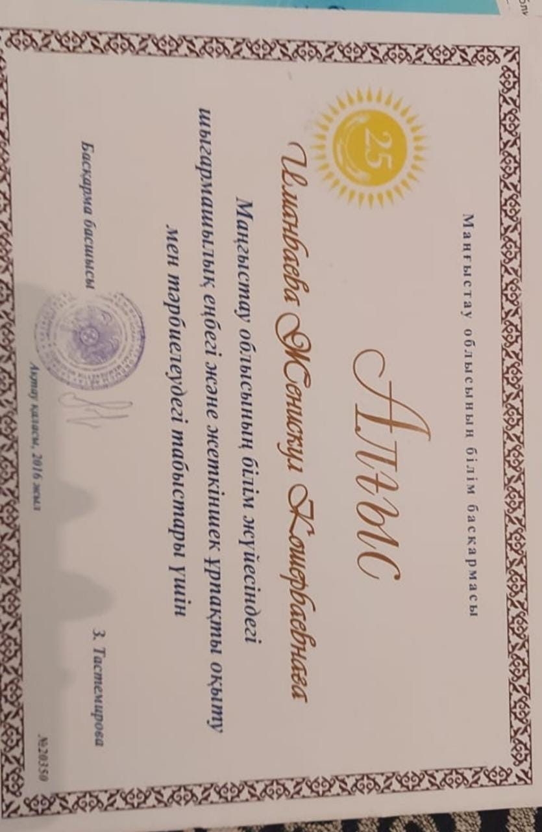
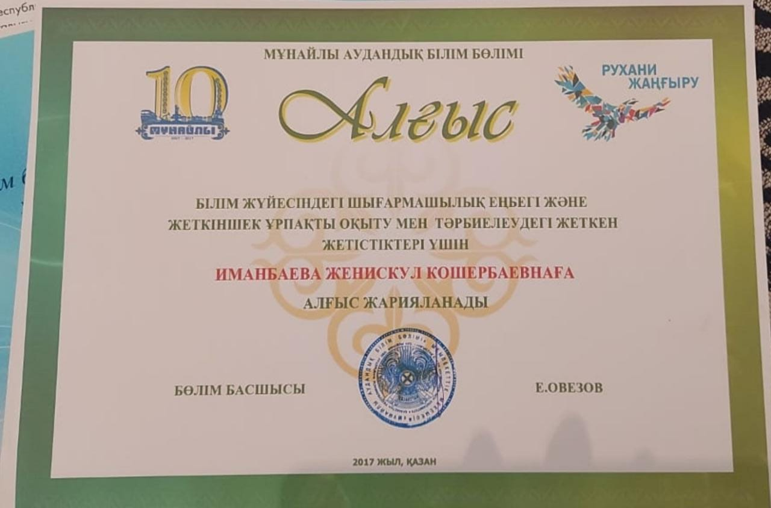

Мектепшілік,
аудандық
Облыстық
Республикалық
Мұғалім жетістігі
JOIN OUR TEAM

